Slide 1
Conferencia El papel de la inteligencia artificial en las industrias 4.0 y 5.0 en tiempos del COVID-19
PLOMARES LULO VICTOR JAIR SECUENCIA 1NM21

Slide 2
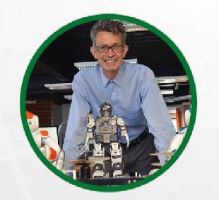

Resumen
La Industria 4.0, también llamada industria inteligente, se considera la cuarta revolución industrial y busca transformar a la empresa en una organización inteligente para conseguir los mejores resultados de negocio.
A algunos les parecerá pronto para hablar de la próxima revolución industrial, la cuarta revolución industrial, pero la adopción de la tecnología digital se ha convertido en un punto en el que estamos listos para otro cambio radical, la trasformación digital de la industria o lo que se viene denominando industria 4.0.
El cambio se basa en la adopción de las nuevas tecnologías para la progresiva automatización del proceso productivo. Se trata de tecnologías innovadoras cuya aplicación a la industria se desarrollará día a día. Hablamos de fabricación aditiva, robótica colaborativa, herramientas de planificación de la producción, visión artificial, realidad virtual, gamificación, simulación de procesos, inteligencia operacional, etc.

Slide 3
Resumen
En el futuro próximo veremos una era de fábricas inteligentes que integrarán lo físico con lo virtual, donde los fabricantes y maquinas compartirán información con la cadena de suministro y donde los procesos pueden ser optimizados automáticamente, ser auto-configurables y usar inteligencia artificial para completar tareas difíciles basadas en flujos de trabajo complejos.
Por otro lado la fabricación bajo demanda para prototipos personalizados y piezas en producciones de tiradas cortas es una de las áreas de más rápido crecimiento en la industria gracias a los avances en la fabricación aditiva.
Todo esto implica la necesidad de disponer de sistemas que operen y gestionen la información de banda ancha y las infraestructuras para las tecnologías de la información, así como los edificios y los sistemas de tráfico. Este concepto de industria 4.0 representa un salto muy importante para la mayoría de las organizaciones.

Slide 4
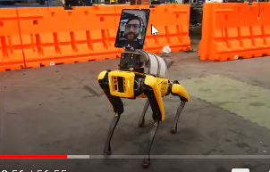
Resumen
El uso de estas tecnologías, en tiempos de pandemia a causa del virus COVID-19, es muy importante, porque se están implementando nuevas maneras de buscar principalmente, la seguridad de los ciudadanos.
El desarrollo de estas tecnologías, se esta empleando en todas las áreas, por ejemplo, se están utilizando robots para mandar medicamentos y asi evitar el contacto, otro ejemplo, la empresa Boston Dynamic´s utiliza un robot en forma peculiar a la de un animal, el cual sirve para medir la temperatura d ellos ciudadanos.

Slide 5
Opinión
Una conferencia que nos deja que pensar, ya que nos hace hacer conciencia acerca de como nuestro mundo ha cambiado a causa de la pandemia, pero también me gusto mucho, ya que el Dr. Juan nos cuenta acerca de como se esta utilizando la tecnología en las industrias, para combatir o prevenir el virus del COVID-19.
Me parecido muy interesante, las propuestas hechas por las grandes empresas tecnológicas y como cada una de ellas desarrolla robots que ayudan a mejorar la calidad de vida de la sociedad.

